Slide 1
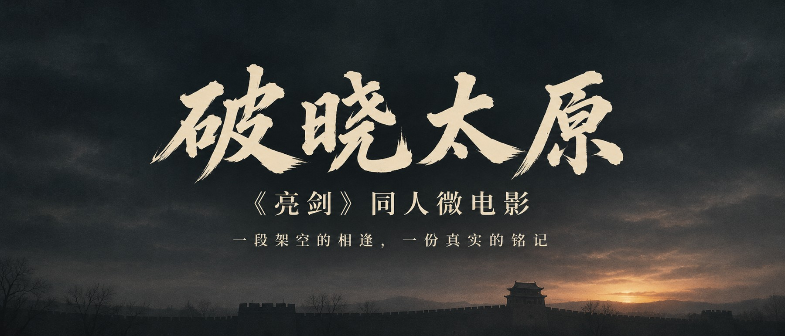
破晓太原 / 项目介绍
破晓太原
《亮剑》同人架空历史微电影 | 故事与制作资产介绍
一次穿越
一场破城
一份铭记
12场 · 104镜 · 原脚本10分钟
依据仓库 main 最新内容 · 2026.11.09
01
Notes:
本介绍含完整剧情。以文学润色版和双稿融合修订版为主要叙事依据；静帧展示均来自仓库当前图片。

Slide 2
破晓太原 / 项目介绍
项目一览
故事、镜头与视觉素材已形成配套制作包
10:00
12 / 104
104张
8 + 14
原脚本总时长
分场 / 剧情镜头
分镜关键帧
人物参考图 + 字幕卡
类型：穿越叙事 × 战争群像 × 成长与纪念
形态：横屏微电影；现有图片统一为1916×821
当前交付：剧本、分镜、提示词、人物设定、关键帧及标题卡
来源：README；文学润色版；制作时间码清单.json；仓库文件清点
02
Notes:
来源：README；文学润色版；制作时间码清单.json；仓库文件清点
素材：

Slide 3
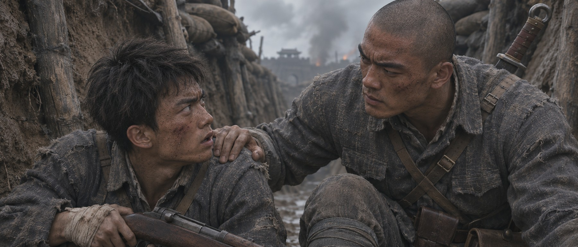
破晓太原 / 项目介绍
故事梗概
一个研究历史的学生，走进了史书之外的战场
陈峰在雨夜研究1949年太原战役，意外进入1945年的架空时线，成为新兵陈小满。
凭借修城记忆，他帮助独立团寻找南门突破口；亲历战友牺牲后，他终于理解纸上战史背后的生命。
重返宿舍，一截红布和新增的书页注脚，留下了那场相逢的证据。
来源：05_剧本 / 文学润色版
03
Notes:
来源：05_剧本 / 文学润色版
素材：分镜图片/第二场_战壕醒来/1-2-05.png

Slide 4
破晓太原 / 项目介绍
两条时间线，一个叙事闭环
现实提供史实锚点，架空时线承载人物相逢
现代 / 第1、12场
架空1945 / 第2—11场
大学宿舍 · 雨夜到雨停
1949年太原战役研究
黑框眼镜、灰卫衣、台灯
太原南门 · 独立团攻城
陈小满的劳役记忆与战友关系
灰布军装、壕沟、硝烟
真实太原解放时间：1949年4月24日。
片中1945年太原攻城、山田健二及相关战斗均属虚构。
来源：文学润色版 · 历史线 / 现代线前缀与史实对照
04
Notes:
来源：文学润色版 · 历史线 / 现代线前缀与史实对照
素材：

Slide 5
破晓太原 / 项目介绍
人物弧光：从想改写结局，到学会铭记
陈峰的认知变化，是动作剧情之下的情感主线
01 渴望
读过历史，希望悲剧更早结束。
02 承担
从陌生新兵，变成献计与引路的人。
03 震颤
首次开枪，亲眼看见伤亡与代价。
04 铭记
回到现实，为普通人的名字留下位置。
来源：文学润色版 · 陈峰 / 陈小满角色定位及第1、5、9、12场
05
Notes:
来源：文学润色版 · 陈峰 / 陈小满角色定位及第1、5、9、12场
素材：

Slide 6
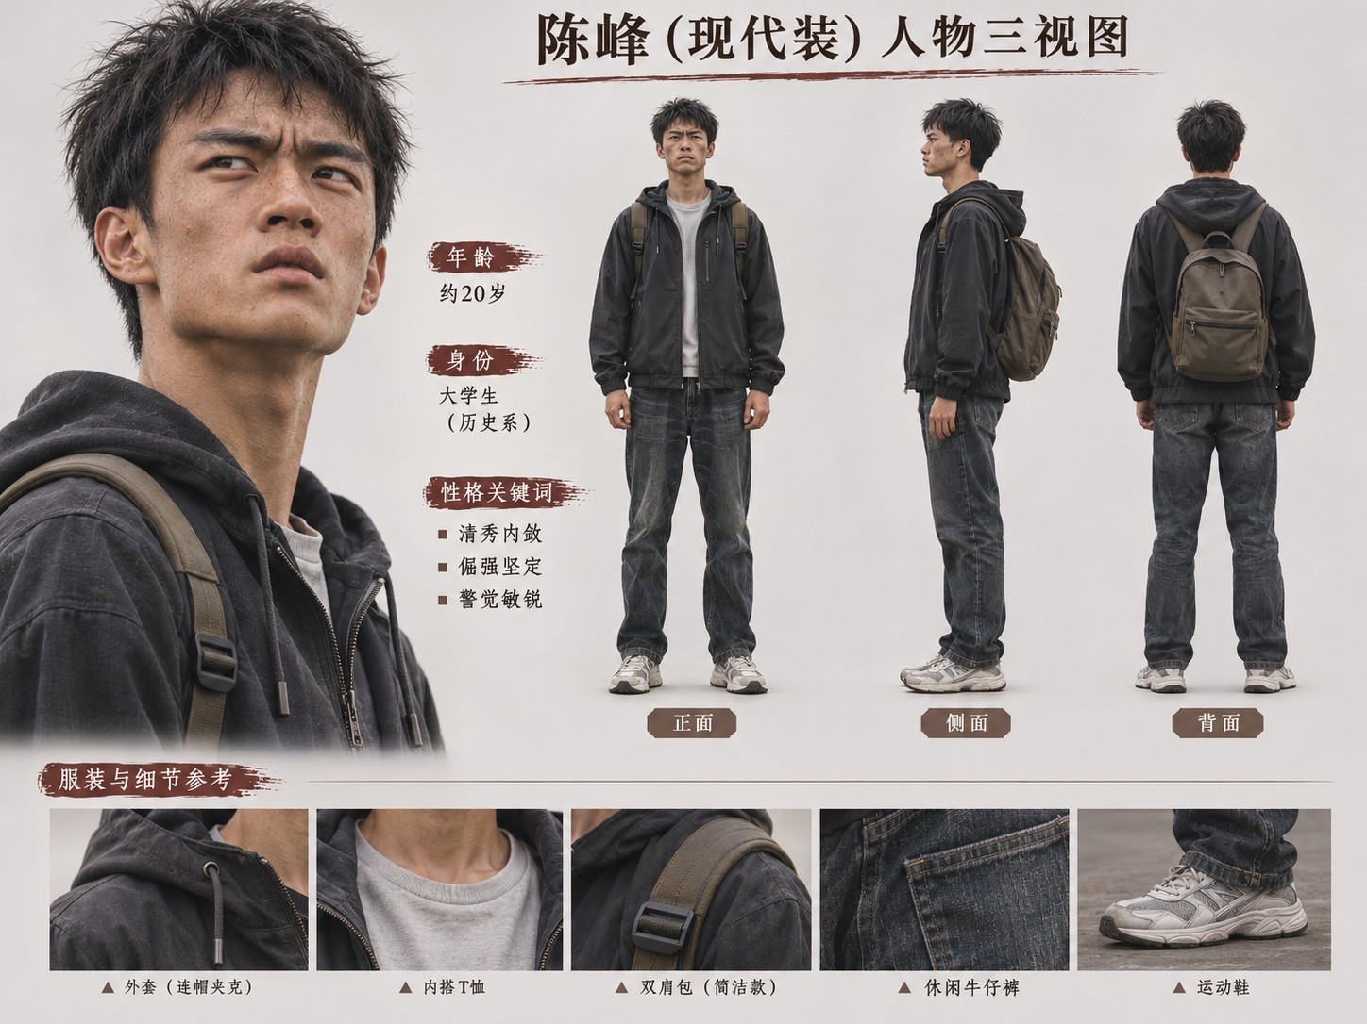

破晓太原 / 项目介绍
主角的双重身份：陈峰 / 陈小满
同一张脸，在两段记忆中学会承担
陈峰 / 现代
陈小满 / 架空1945
22岁历史系学生；分镜服装以灰卫衣、黑框眼镜为准。
20岁新兵，曾被征发修城；其经历成为陈峰的记忆来源。
来源：文学润色版角色表；陈峰现代装与战时版参考图
06
Notes:
来源：文学润色版角色表；陈峰现代装与战时版参考图
素材：04_人物参考图/陈峰_现代装版.png；04_人物参考图/陈峰_战时版.png

Slide 7
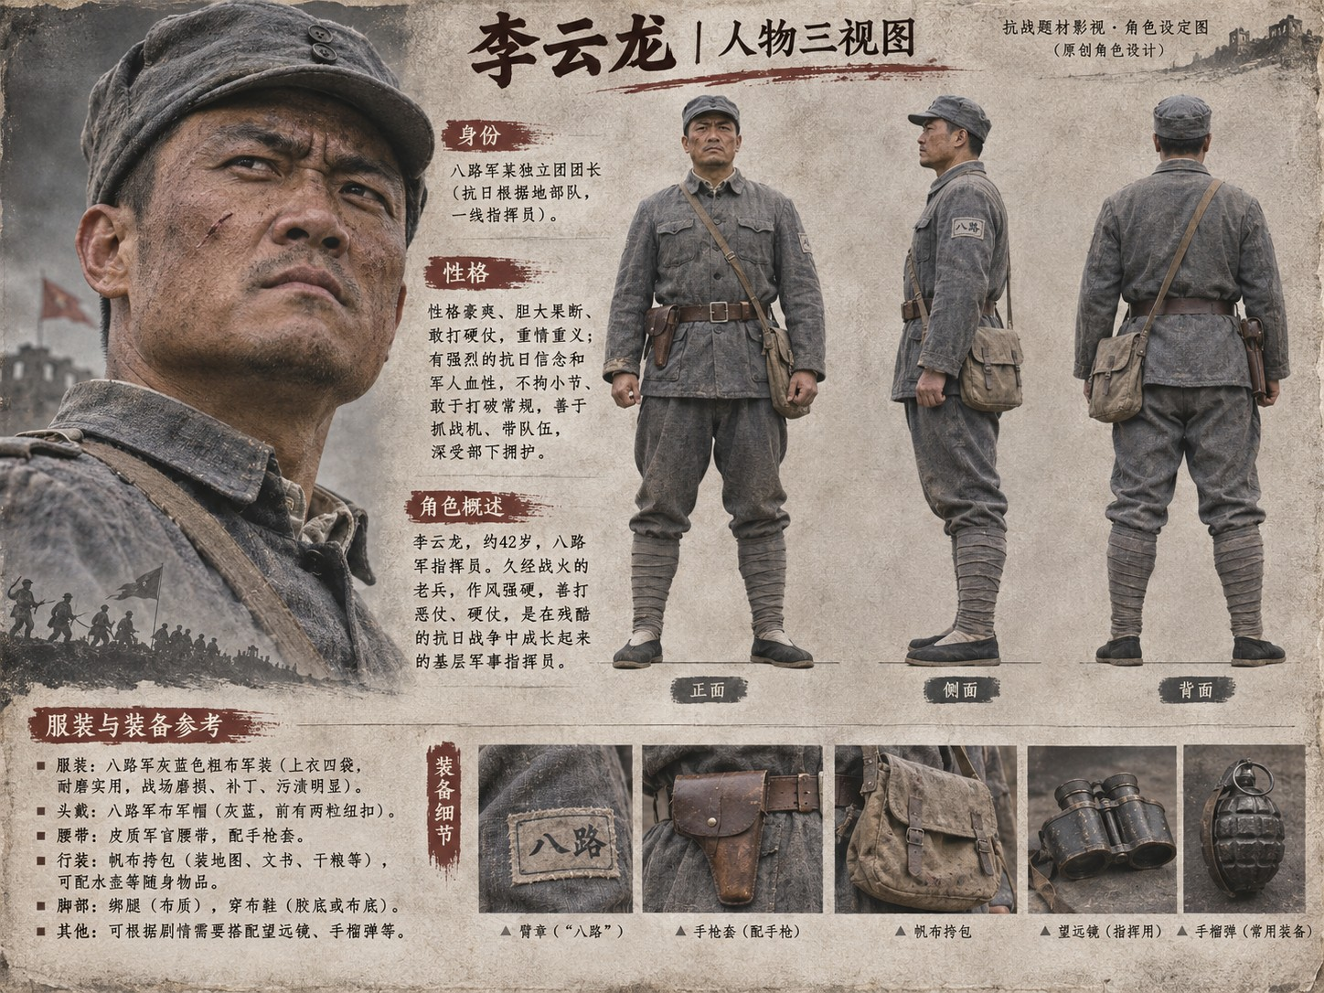
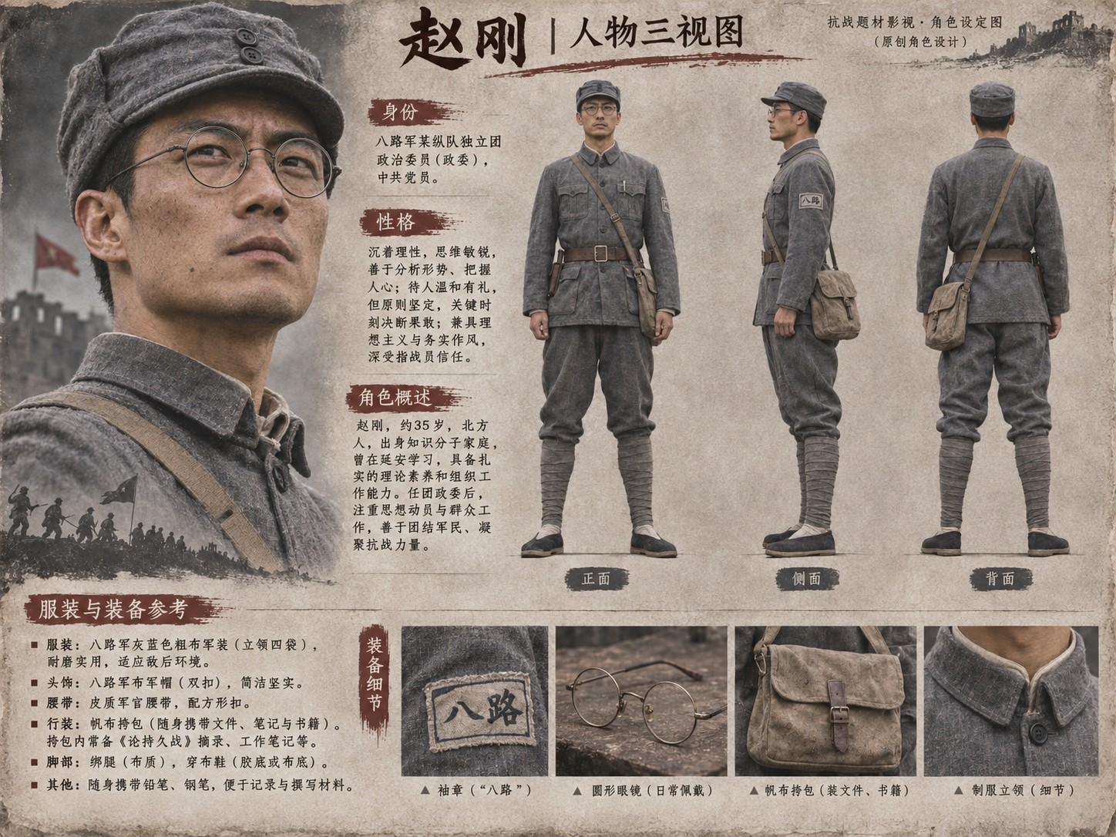
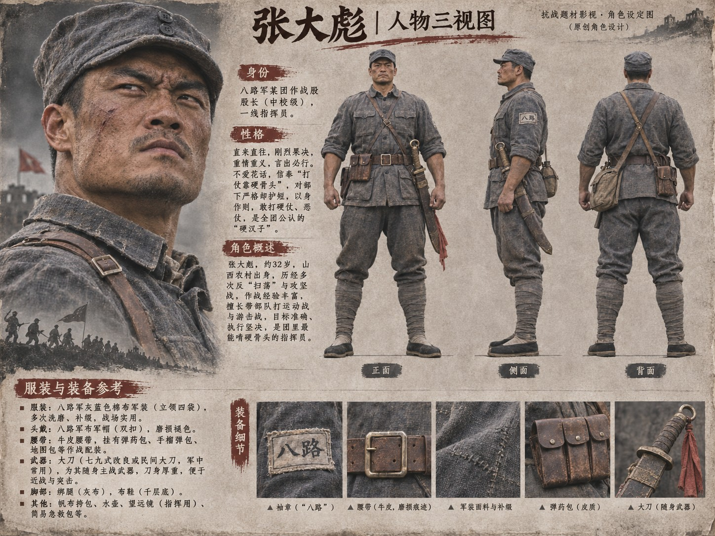
破晓太原 / 项目介绍
人物群像 / 指挥与决策
勇气、核验与执行，形成彼此补足的团队
李云龙
赵刚
张大彪
独立团团长
敢战，也爱兵
独立团政委
核验情报，判断风险
一营营长
主攻与夜袭的执行者
来源：文学润色版角色表；04_人物参考图
07
Notes:
来源：文学润色版角色表；04_人物参考图
素材：04_人物参考图/李云龙.png；04_人物参考图/赵刚.png；04_人物参考图/张大彪.png

Slide 8
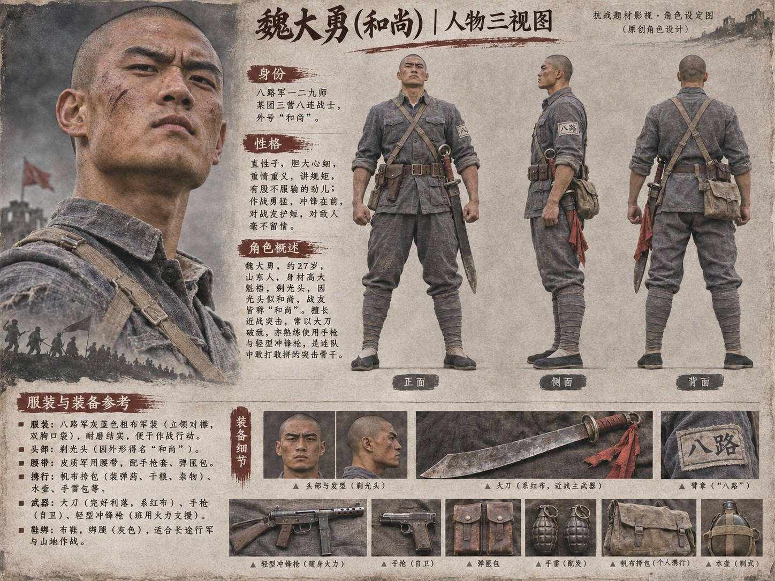
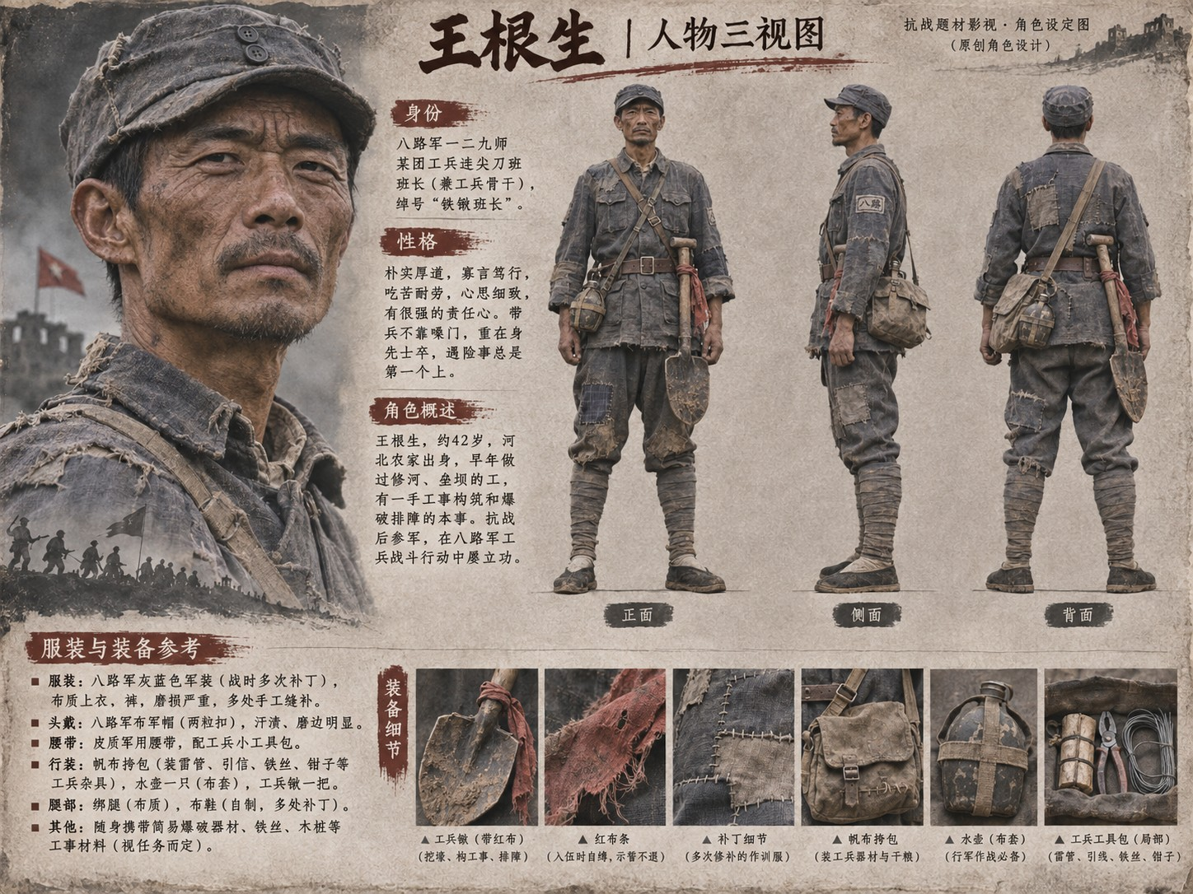
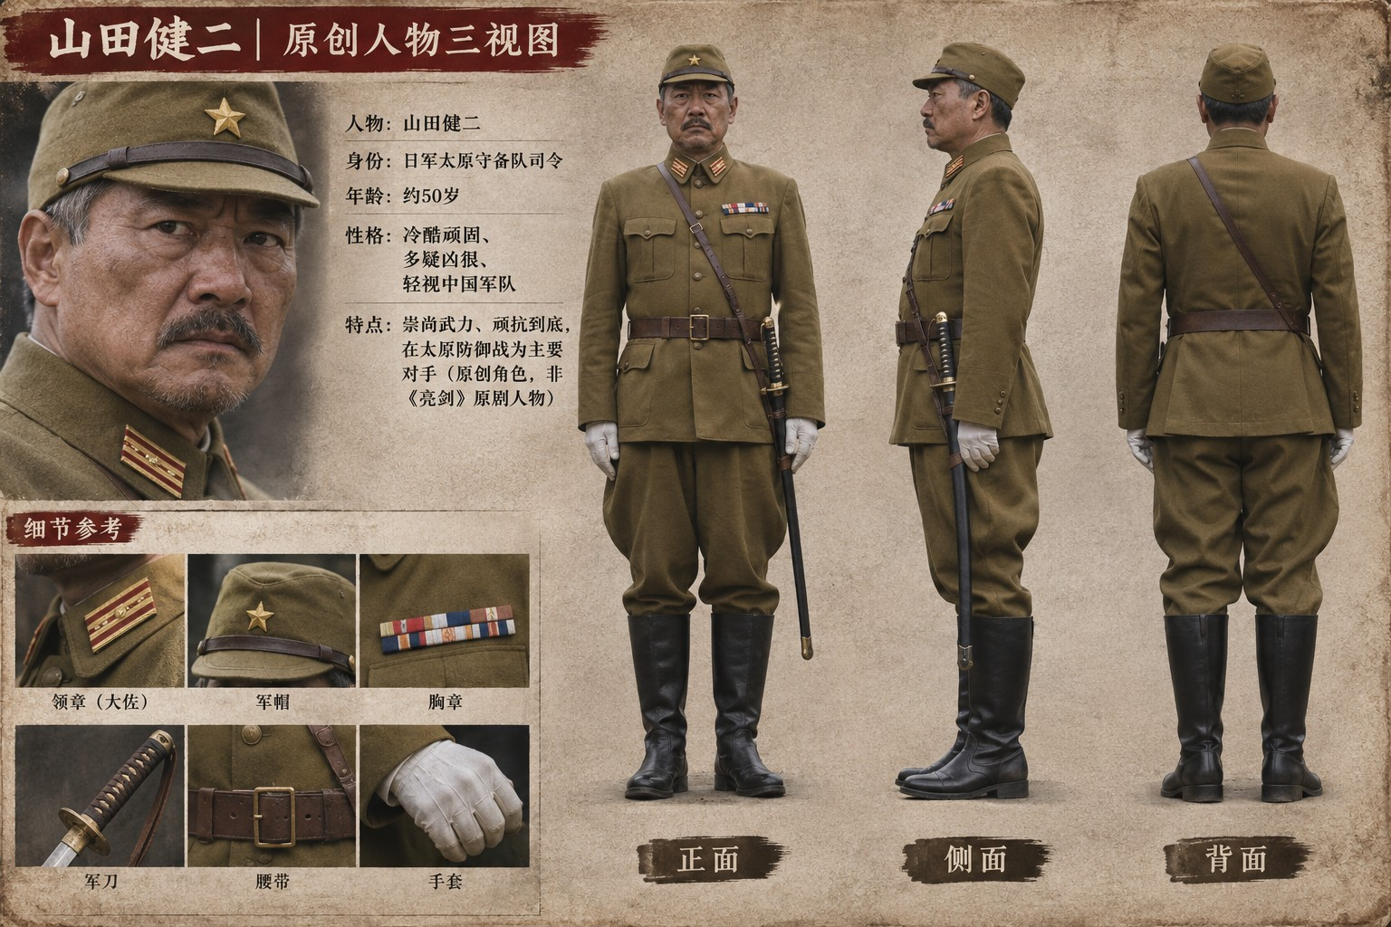
破晓太原 / 项目介绍
人物群像 / 守护与对抗
魏大勇就是“和尚”；王根生构成故事的情感支点
魏大勇
王根生
山田健二
和尚 · 警卫员
护住小满，带队走涵洞
一营老班长
护住新兵，为行动牺牲
虚构日军守备队长
城破后仍负隅顽抗
来源：文学润色版角色表；04_人物参考图
08
Notes:
来源：文学润色版角色表；04_人物参考图
素材：04_人物参考图/魏大勇.png；04_人物参考图/王根生.png；04_人物参考图/山田健二.png

Slide 9
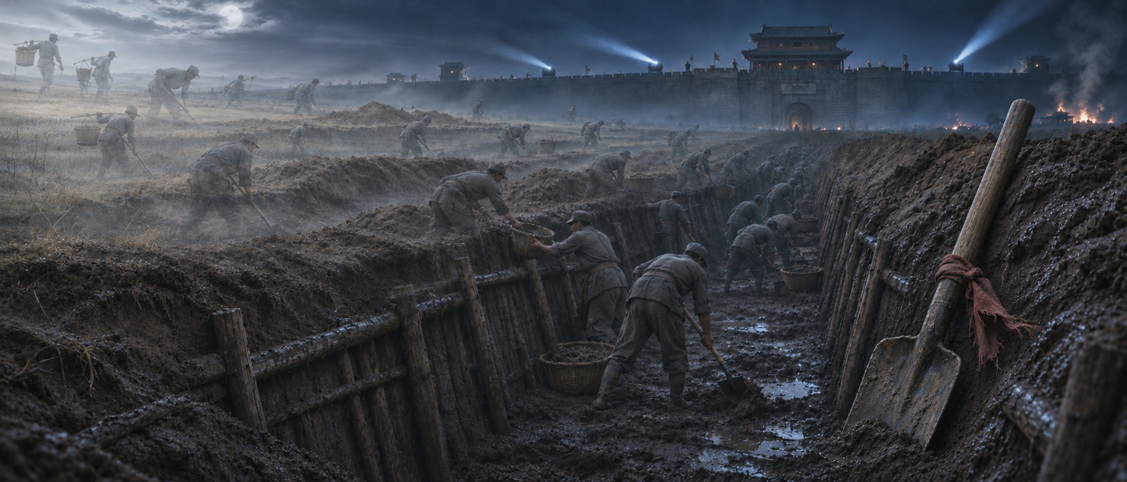
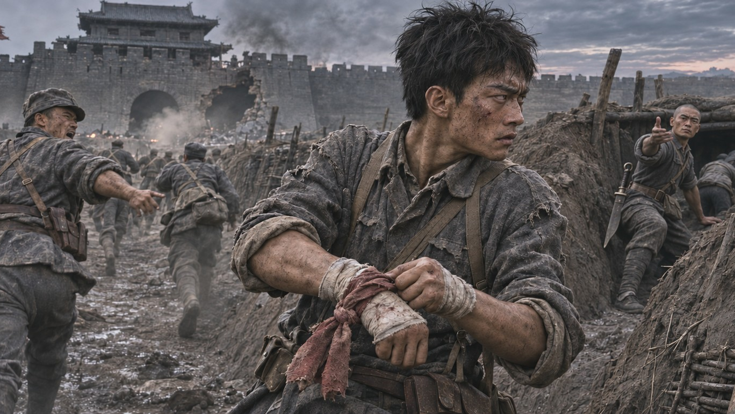
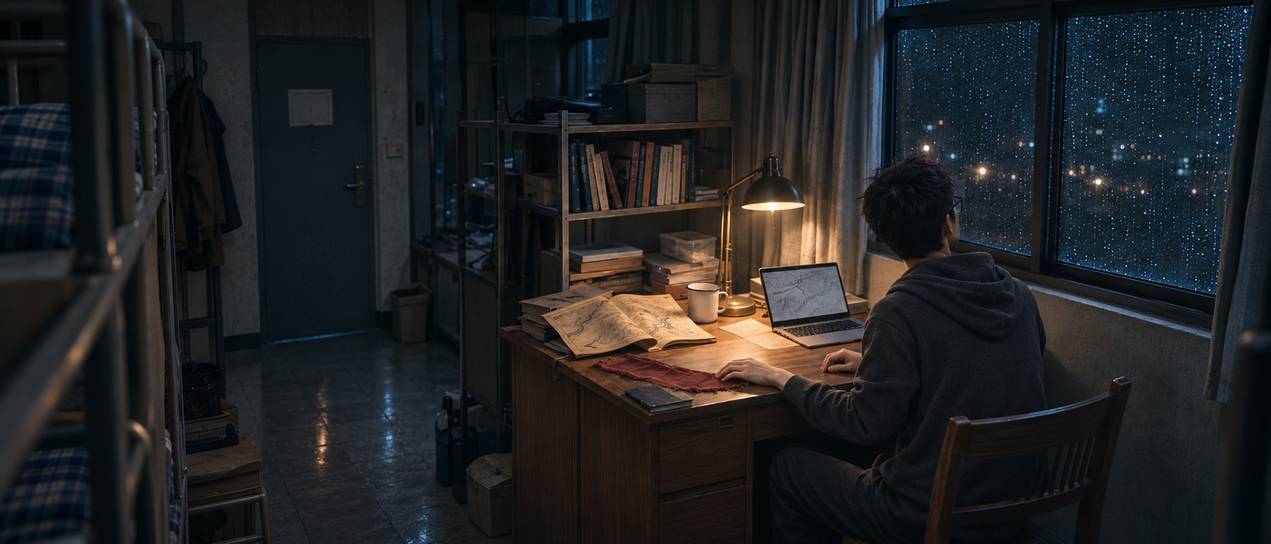
破晓太原 / 项目介绍
一截红布，串起两个时代
从王根生的铁锹，到陈峰的右腕，再到旧书旁
劳动与守护：铁锹上的红布
传承与出发：取下红布带走
归来与铭记：红布放在书旁
信物让抽象的牺牲，变成可触摸、可带回、可被记住的存在。
来源：第6、7、8、12场分镜；当前分镜图片
09
Notes:
来源：第6、7、8、12场分镜；当前分镜图片
素材：分镜图片/第六场_三日挖壕/1-6-02.png；分镜图片/第八场_破城号角/1-8-10.png；分镜图片/第十二场_归来与注脚/1-12-06.png

Slide 10
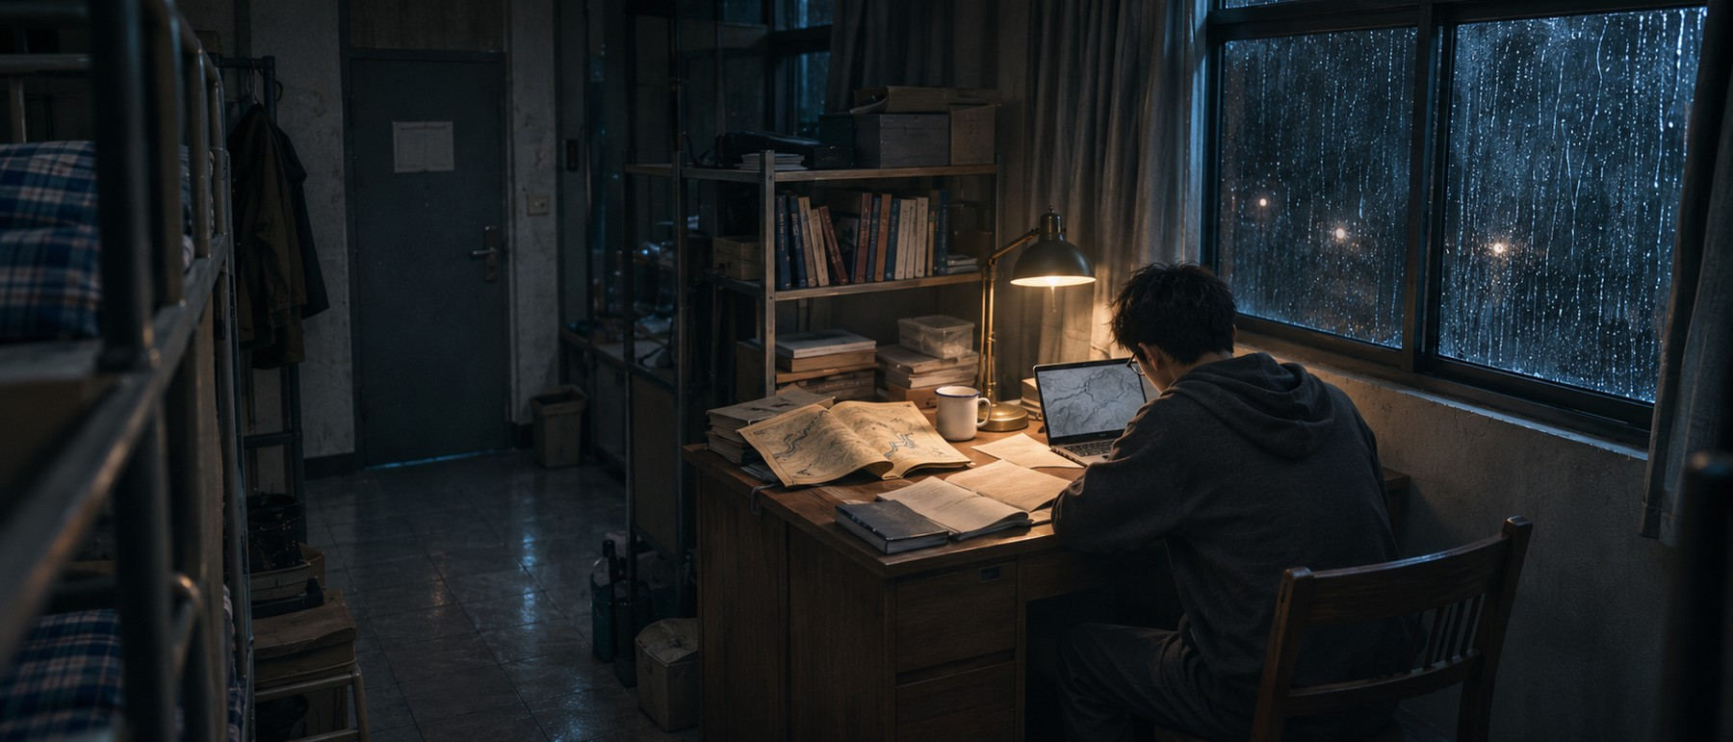
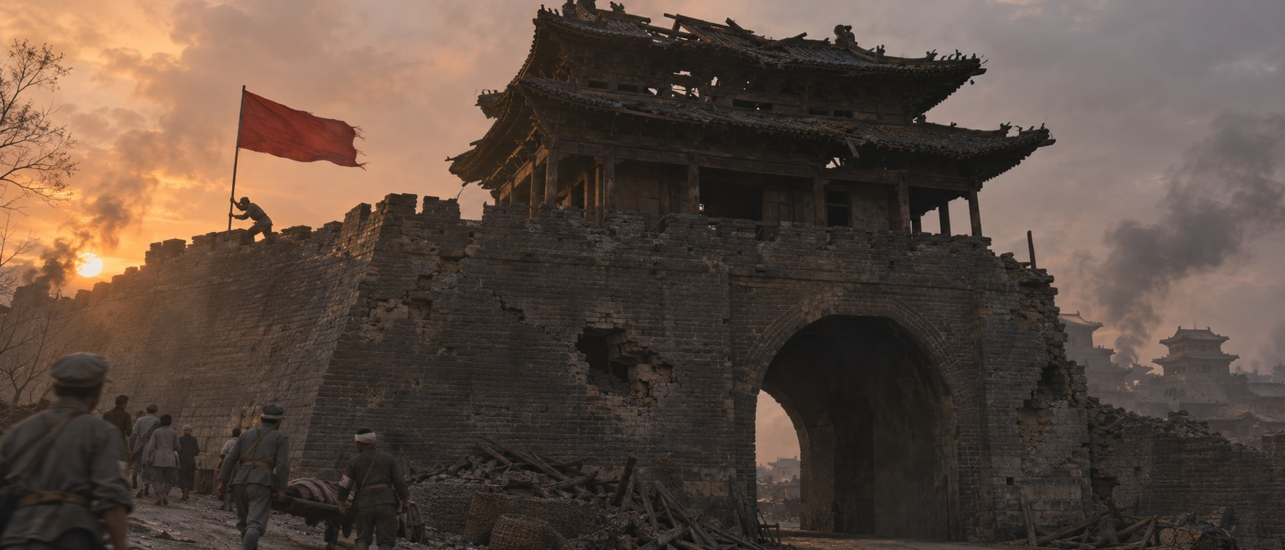
破晓太原 / 项目介绍
视觉基调：冷峻战场与温暖灯下
35mm颗粒、低饱和色彩与清晰的时空区分
现代：冷蓝窗光 × 暖黄台灯
历史：青灰土黄 → 傍晚橘金
原脚本标注2.39:1、24fps；现有静帧为1916×821，成片需统一画幅。
来源：文学润色版风格说明；第1、11、12场美术依据
10
Notes:
来源：文学润色版风格说明；第1、11、12场美术依据
素材：分镜图片/第一场_雨夜翻页/1-1-01.png；分镜图片/第十一场_城头余晖/1-11-01.png

Slide 11
破晓太原 / 项目介绍
12个分场的叙事结构
原脚本为连续10分钟；标题卡按分场顺序标示第1—12集
01 雨夜翻页
5镜 / 35秒
07 坑道险局
7镜 / 40秒
02 战壕醒来
7镜 / 40秒
08 破城号角
10镜 / 60秒
03 窑洞献计
16镜 / 92秒
09 涵洞突入
8镜 / 45秒
04 东关夜袭
8镜 / 45秒
10 司令部决战
8镜 / 45秒
05 灯下定策
8镜 / 45秒
11 城头余晖
10镜 / 60秒
06 三日挖壕
9镜 / 45秒
12 归来与注脚
8镜 / 40秒
来源：制作时间码清单.json；字幕卡 / 剧集标题
11
Notes:
来源：制作时间码清单.json；字幕卡 / 剧集标题
素材：

Slide 12
破晓太原 / 项目介绍
01 / 雨夜翻页
原脚本 00:00—00:35 · 5镜 · 35秒
从1949年的史料研究，进入另一条历史。
真实年份与旧地图，建立穿越前的现实坐标。
雨夜伏案 → 惊雷白光 → 宿舍被吞没
来源：第01段独立分镜；图片 1-1-01.png
12
Notes:
真实年份与旧地图，建立穿越前的现实坐标。
本页故事节点依据独立分镜，原脚本时间码不包含后来新增的标题卡时长。

Slide 13
破晓太原 / 项目介绍
02 / 战壕醒来
原脚本 00:35—01:15 · 7镜 · 40秒
现代意识与陈小满的修城记忆交错。
修城经历为暗堡与仓库情报提供来源。
战壕醒来 → 记忆闪回 → 和尚救援
来源：第02段独立分镜；图片 1-2-05.png
13
Notes:
修城经历为暗堡与仓库情报提供来源。
本页故事节点依据独立分镜，原脚本时间码不包含后来新增的标题卡时长。

Slide 14
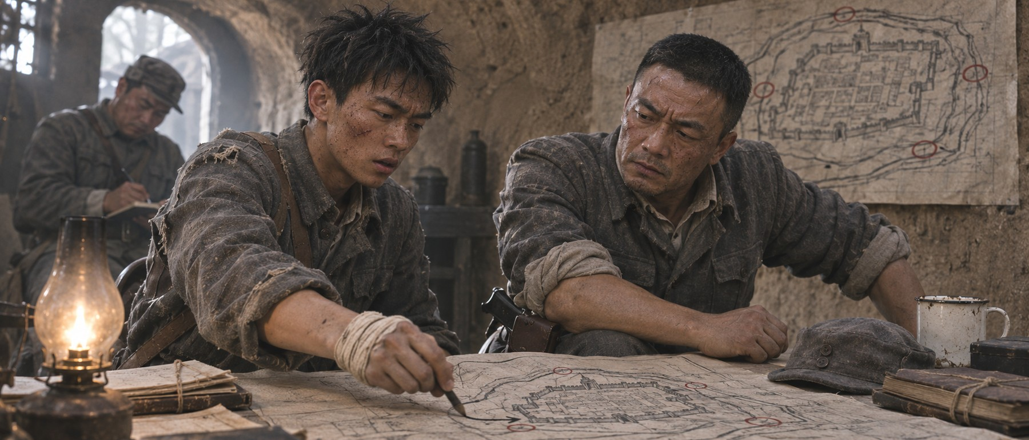
破晓太原 / 项目介绍
03 / 窑洞献计
原脚本 01:15—02:47 · 16镜 · 92秒
献计必须经过侦察与兵册的交叉核验。
人物决策建立在验证上，推动夜袭行动。
团部争论 → 核验身份 → 锁定东关仓库
来源：第03段独立分镜；图片 1-3-11.png
14
Notes:
人物决策建立在验证上，推动夜袭行动。
本页故事节点依据独立分镜，原脚本时间码不包含后来新增的标题卡时长。

Slide 15
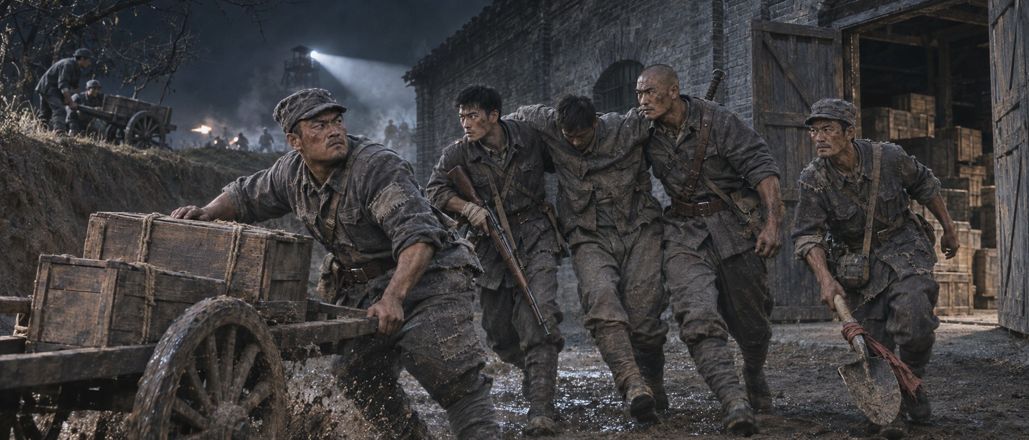
破晓太原 / 项目介绍
04 / 东关夜袭
原脚本 02:47—03:32 · 8镜 · 45秒
夺得部分物资，也带回伤员与代价。
未搬走的货箱，强调资源的有限与行动风险。
潜行接近 → 抬箱暴露 → 掩护撤离
来源：第04段独立分镜；图片 1-4-08.png
15
Notes:
未搬走的货箱，强调资源的有限与行动风险。
本页故事节点依据独立分镜，原脚本时间码不包含后来新增的标题卡时长。

Slide 16
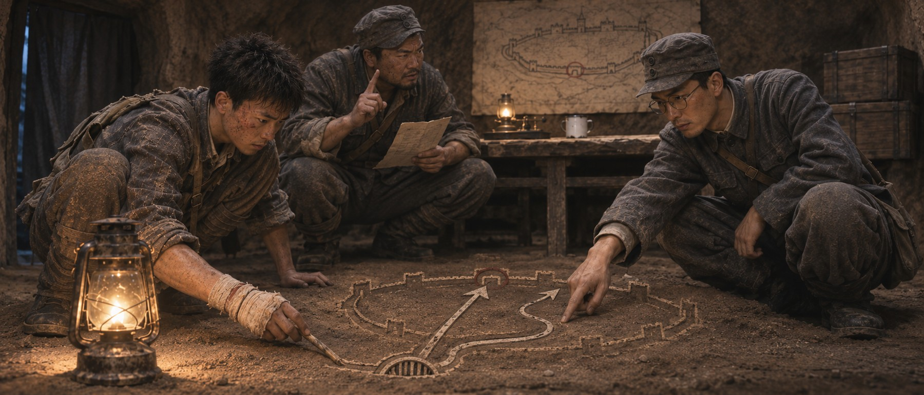
破晓太原 / 项目介绍
05 / 灯下定策
原脚本 03:32—04:17 · 8镜 · 45秒
在有限物资与情报下，定下双路行动。
“让弟兄们少死几个”，明确陈峰的行动目标。
清点物资 → 主攻缺口 → 涵洞迂回
来源：第05段独立分镜；图片 1-5-06.png
16
Notes:
“让弟兄们少死几个”，明确陈峰的行动目标。
本页故事节点依据独立分镜，原脚本时间码不包含后来新增的标题卡时长。

Slide 17
破晓太原 / 项目介绍
06 / 三日挖壕
原脚本 04:17—05:02 · 9镜 · 45秒
以劳动和守护，铺出进攻的道路。
王根生、铁锹与红布，建立普通战士的情感重量。
三日作业 → 老兵照应 → 炮火下继续挖壕
来源：第06段独立分镜；图片 1-6-02.png
17
Notes:
王根生、铁锹与红布，建立普通战士的情感重量。
本页故事节点依据独立分镜，原脚本时间码不包含后来新增的标题卡时长。

Slide 18
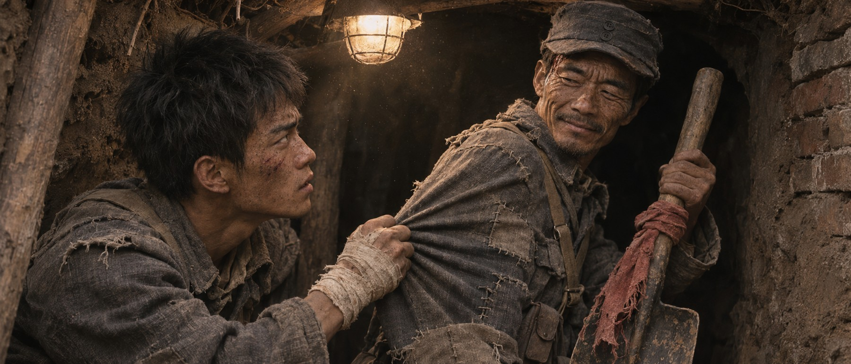
破晓太原 / 项目介绍
07 / 坑道险局
原脚本 05:02—05:42 · 7镜 · 40秒
危机迫近，王根生主动转身守住洞口。
“怕啥？俺命硬。”把悬念落在人物命运上。
核对方位 → 敌军凿击 → 老班长领命离开
来源：第07段独立分镜；图片 1-7-07.png
18
Notes:
“怕啥？俺命硬。”把悬念落在人物命运上。
本页故事节点依据独立分镜，原脚本时间码不包含后来新增的标题卡时长。

Slide 19
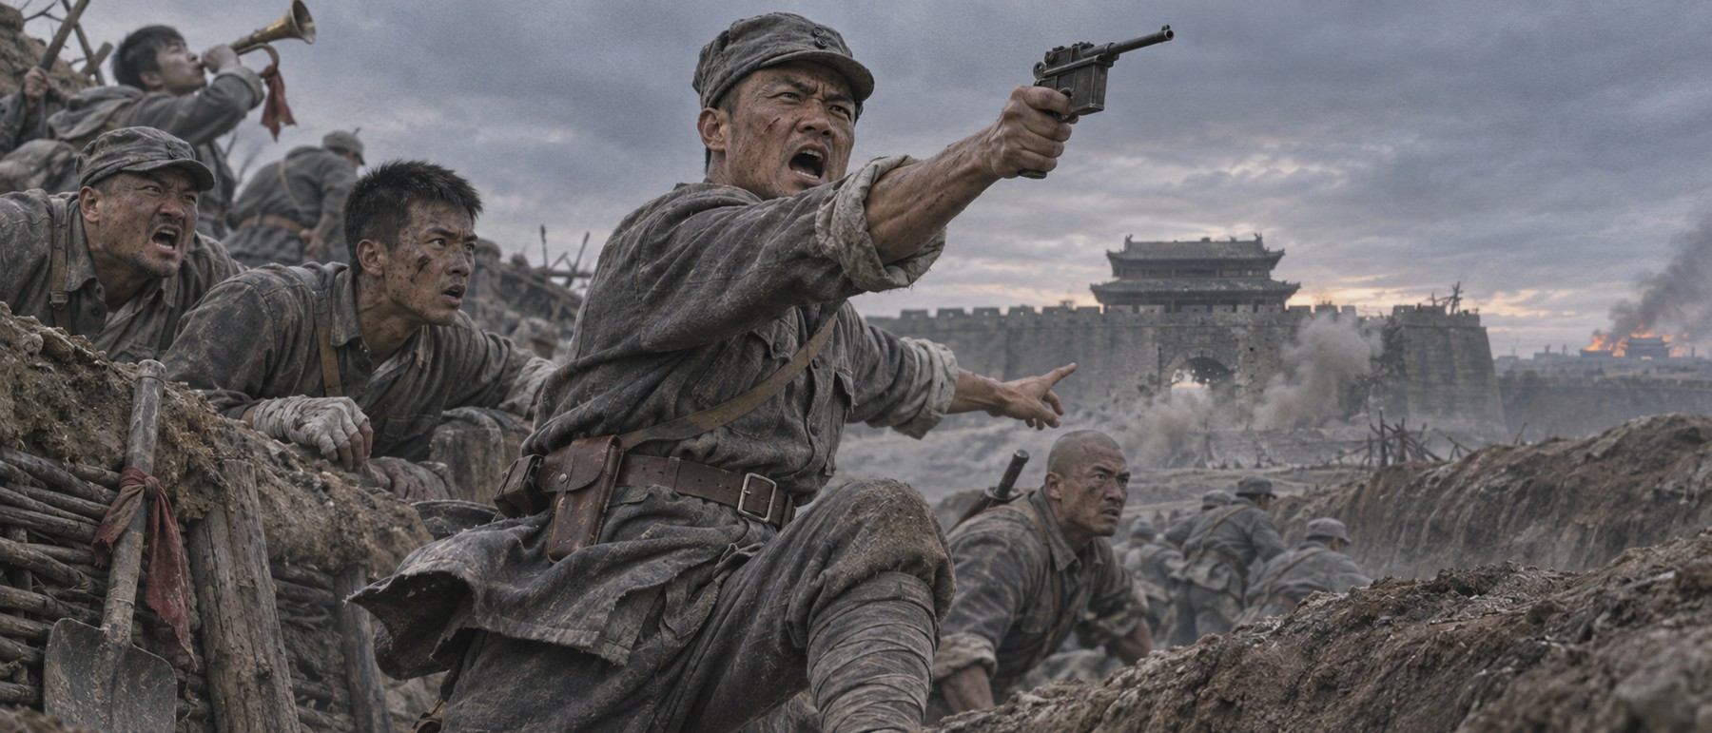
破晓太原 / 项目介绍
08 / 破城号角
原脚本 05:42—06:42 · 10镜 · 60秒
牺牲换来突破，主攻与涵洞小队分路。
陈峰取走铁锹上的红布，带着班长的记忆进城。
牺牲消息 → 南门破口 → 号声与冲锋
来源：第08段独立分镜；图片 1-8-09.png
19
Notes:
陈峰取走铁锹上的红布，带着班长的记忆进城。
本页故事节点依据独立分镜，原脚本时间码不包含后来新增的标题卡时长。

Slide 20
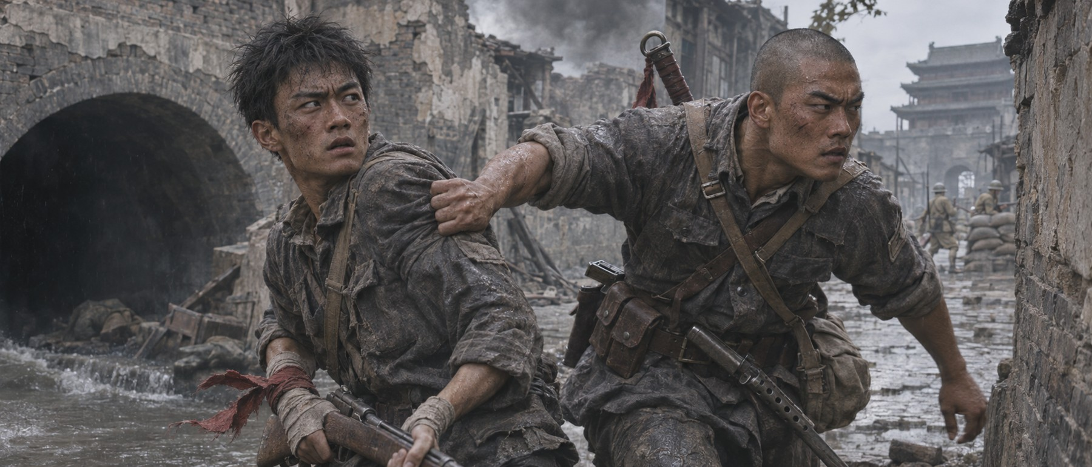
破晓太原 / 项目介绍
09 / 涵洞突入
原脚本 06:42—07:27 · 8镜 · 45秒
陈峰首次开枪，战争的重量迎面而来。
视听从枪炮抽离到耳鸣，呈现冲击而非轻松取胜。
涉水潜入 → 街巷遇敌 → 失神后被拉走
来源：第09段独立分镜；图片 1-9-08.png
20
Notes:
视听从枪炮抽离到耳鸣，呈现冲击而非轻松取胜。
本页故事节点依据独立分镜，原脚本时间码不包含后来新增的标题卡时长。

Slide 21
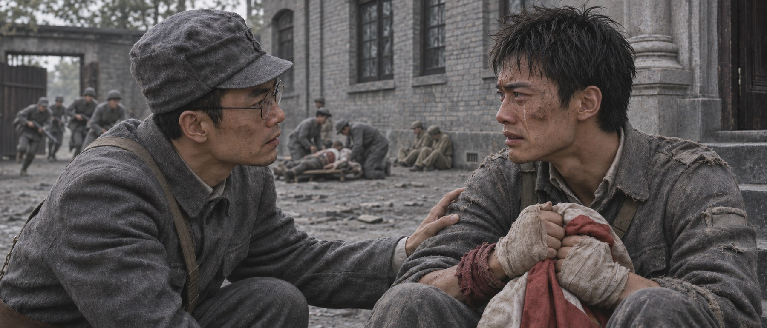
破晓太原 / 项目介绍
10 / 司令部决战
原脚本 07:27—08:12 · 8镜 · 45秒
胜利没有抹去伤亡，也没有带来轻松。
“班长……他没等到这一天。”把战果落回失去的人。
攻入院门 → 抵抗终止 → 赵刚走近陈峰
来源：第10段独立分镜；图片 1-10-08.png
21
Notes:
“班长……他没等到这一天。”把战果落回失去的人。
本页故事节点依据独立分镜，原脚本时间码不包含后来新增的标题卡时长。

Slide 22
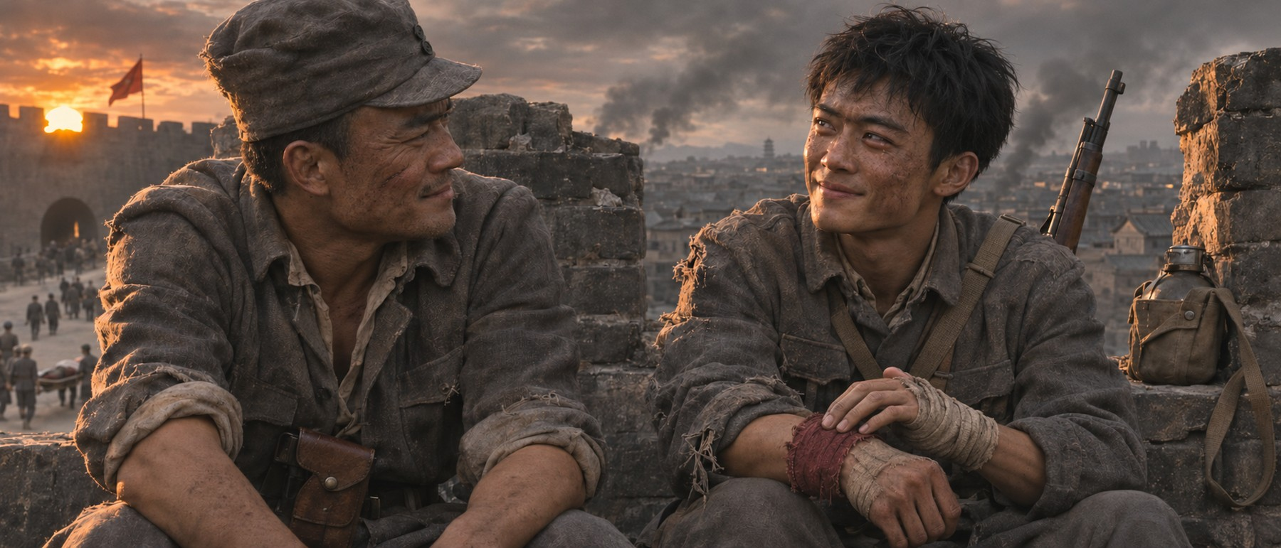
破晓太原 / 项目介绍
11 / 城头余晖
原脚本 08:12—09:12 · 10镜 · 60秒
欢呼与哭声并存，勇气与爱兵共同点题。
“亮剑，不是叫弟兄们白白送命。”
插旗 → 城下担架 → 城头对话 → 白光
来源：第11段独立分镜；图片 1-11-08.png
22
Notes:
“亮剑，不是叫弟兄们白白送命。”
本页故事节点依据独立分镜，原脚本时间码不包含后来新增的标题卡时长。

Slide 23
破晓太原 / 项目介绍
12 / 归来与注脚
原脚本 09:12—09:52 · 8镜 · 40秒
现实年份未变，另一条历史留下了印痕。
以开场相同布局收束，完成“相逢—归来—铭记”的闭环。
雨停惊醒 → 红布与脚注 → 敲下致敬先辈
来源：第12段独立分镜；图片 1-12-06.png
23
Notes:
以开场相同布局收束，完成“相逢—归来—铭记”的闭环。
本页故事节点依据独立分镜，原脚本时间码不包含后来新增的标题卡时长。

Slide 24
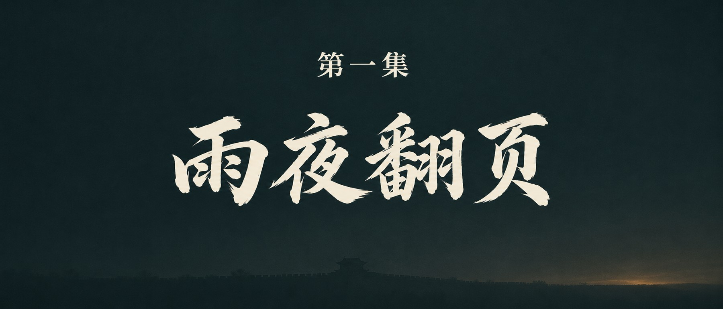
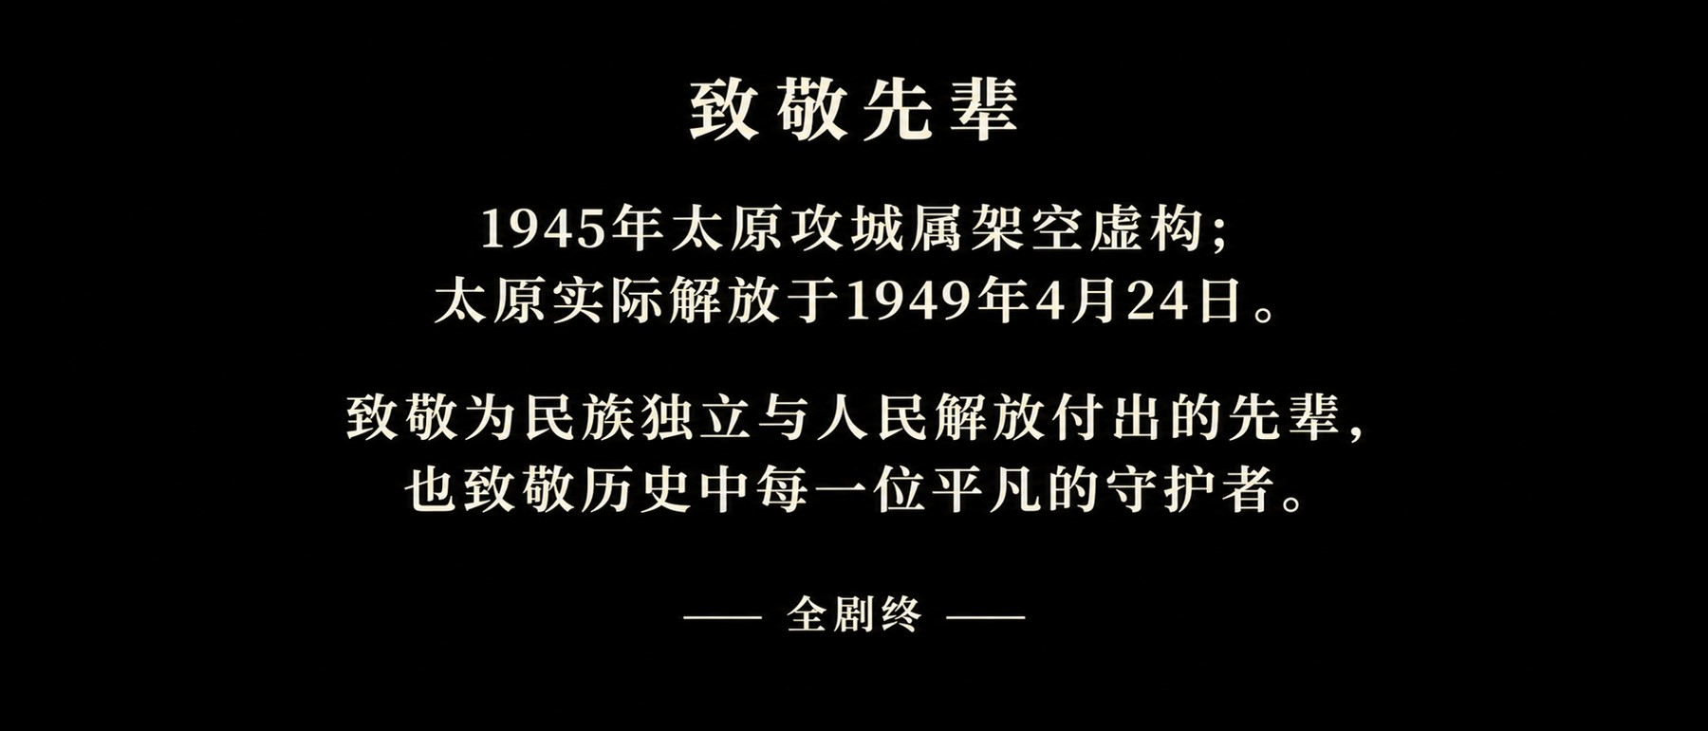
破晓太原 / 项目介绍
字幕卡：片头、分集标题与片尾
统一1916×821，按用途分别管理
片头
分场集数与标题
片尾
1张片头 + 12张分场集数标题 + 1张片尾
分场标题采用“第一集·雨夜翻页”至“第十二集·归来与注脚”。
来源：字幕卡 / 片头、剧集标题、片尾
24
Notes:
来源：字幕卡 / 片头、剧集标题、片尾
素材：字幕卡/片头/片头_破晓太原.png；字幕卡/剧集标题/第01集_雨夜翻页.png；字幕卡/片尾/片尾_致敬先辈.png

Slide 25
破晓太原 / 项目介绍
仓库资产：从文字到画面的完整对应
文件夹按制作环节组织，镜号贯穿所有资料
01_分镜总册
融合修订版、超详细版本及PDF参考
02_逐场独立分镜
12份逐场Word执行稿
03_逐镜AI提示词
12场中英文、首帧与负向词配套文本
04_人物参考图
8张参考图；含陈峰现代 / 战时两个版本
05_剧本
原始稿、全面修订版、文学润色版
06_辅助资料
AI生成表、时间码JSON、对照说明
分镜图片 / 字幕卡
104张分镜关键帧 / 14张字幕卡
来源：README；仓库文件清点
25
Notes:
来源：README；仓库文件清点
素材：

Slide 26
破晓太原 / 项目介绍
制作衔接：从分镜静帧到视听成片
现有素材支持后续视频生成、配音、合成与剪辑
01
剧本与镜号
先确认剧情、台词、时间码
02
参考与关键帧
锁定人物、场景轴线与道具位置
03
视频与声音
逐镜生成动态素材；对白、旁白、音效单独制作
04
合成与剪辑
准确文字后期叠加；复核节奏、画幅与连续性
来源：双脚本修改对照说明；AI视频生成表；文学润色版制作说明
26
Notes:
文档执行优先级：原稿画面、台词、时间码 > Word具体镜头执行 > XLSX首帧、负向词与生成档。XLSX中的状态可能未随图片更新，不直接用于证明成片完成度。

Slide 27
破晓太原 / 项目介绍
时长与当前完成度
静帧资产齐备；成片完成度应以视频与声音文件核验
592秒
+ 8秒
= 10:00
正片104镜
原片尾字幕
原脚本总时长
已有：剧本与执行资料、人物参考、104张分镜静帧、14张字幕卡。
仓库未见可验证的最终成片与完整音轨。
新增片头及12张标题卡若插入正片，需要重新分配时长或调整总片长。
来源：时间码JSON；仓库文件类型核验
27
Notes:
来源：时间码JSON；仓库文件类型核验
素材：

Slide 28
破晓太原 / 项目介绍
版本依据与阅读路径
叙事以修订后的文字为准，画面以当前仓库资产为准
推荐阅读顺序
文学润色版剧本 → 双稿融合修订版总册 → 逐场独立分镜
→ AI提示词 / XLSX生成表 → 人物参考与分镜图片 → 字幕卡
本PPT采用当前main版本素材；具体镜头图片路径与文字依据附于演讲者备注和素材索引。
本片为《亮剑》同人架空历史作品，1945年攻城情节不作真实战史介绍。
来源：双脚本修改对照说明；main仓库
28
Notes:
来源：双脚本修改对照说明；main仓库
素材：

Slide 29
破晓太原 / 项目介绍
让历史中普通人的名字，被看见
《破晓太原》 · 项目介绍结束
一段架空的相逢
一份真实的铭记
致敬先辈
mc-xj/duanju · 基于仓库现有创作与制作资产
29
Notes:
mc-xj/duanju · 基于仓库现有创作与制作资产
素材：分镜图片/第十二场_归来与注脚/1-12-06.png

